Slide 1
COLEGIO EVANGELICO LUTERANO DE COLOMBIA CELCO
Diseño de una página web publicitaria para la tienda de maquillaje Shopping Makeup de la ciudad de Sogamoso Boyacá
PRESENTADO POR: ALEJANDRA ACEVEDO, PAULA MONTAÑA,CAMILO MESA
11A
01

Slide 2
INDICE
01. PRESENTACION
03. REQUERIMIENTOS FUNCIONALES Y NO FUNCIONALES
05. MAPA ESTRUCTURAL
02. INDICE
04. LOGO Y ESLOGAN
06. DISEÑO DE INTERFAZ

Slide 3
Requerimientos funcionales
Requerimientos no funcionales
01. GESTION Y ADMINISTRACION DE PRODUCTOS
El sistema debe permitir a los administradores agregar, actualizar y eliminar productos.
01. RENDIMIENTO
el sistema debe responder a las solicitudes del usuario en un tiempo razonable.
02. INTERACCION Y COMUNIDAD
Los usuarios pueden dejar reseñas y opiniones sobre los productos.
02. SEGURIDAD
El sistema debe garantizar la protección de los datos de los administradores de la pagina.
03. USUABILIDAD
La interfaz de usuario debe ser intuitiva y atractiva.
03. MANTENIMIENTO
El sitio web debe ser fácil de actualizar y mantener a largo plazo
04. INTEGRACION Y SOCIABILIDAD
lEl sistema debe permitir a los usuarios compartir contenidos y productos en redes sociales.
04. COMPATIVILIDAD
La pagina debe ser compatible con todos los navegadores reconocidos
05. ADMINISTRACION PUBLICITARIA
El sistema debe permitir a los administradores agregar, actualizar y eliminar contenidos publicitarios como blogs y primicias de compras.
05. FIABILIDAD SISTEMÁTICA
El sistema debe ser capaz de recuperarse rápidamente de fallos y desastres tecnicos.
03

Slide 4

LOGO Y ESLOGAN
Realza tu estilo, realza tu esencia
04

Slide 5
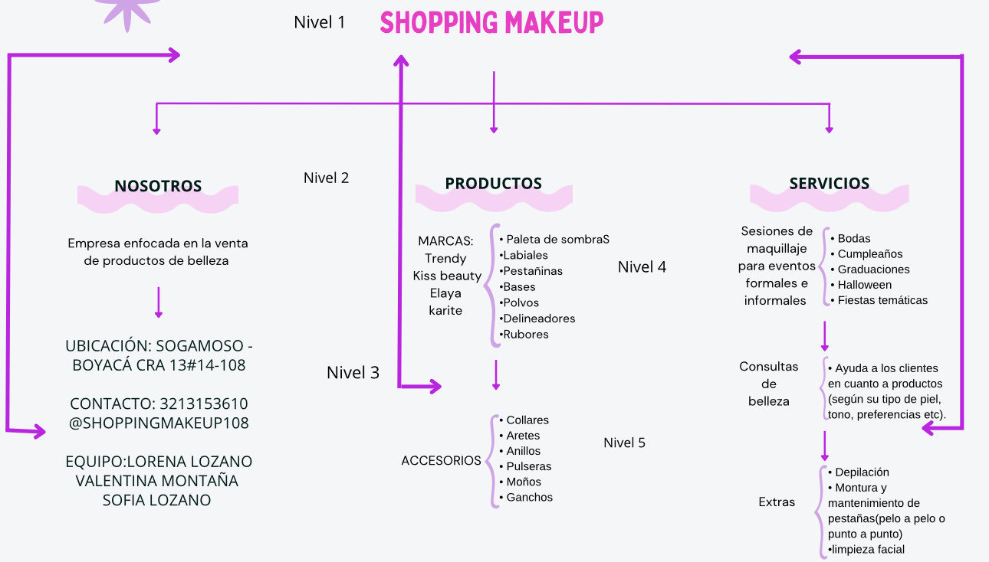
MAPA ESTRUCTURAL
05

Slide 6
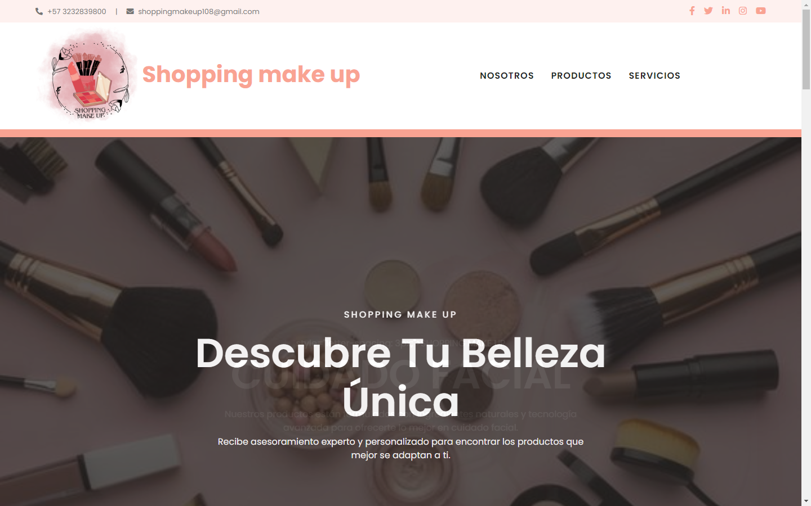
DISEÑO DE INTERFAZ
06

